Slide 1

Раздел 2 Организация планирования, разработки и освоения выпуска новой продукции
2.1 Организационная структура системы разработки и освоения выпуска новой продукции
2.2 Организация научно-исследовательских и опытно-конструкторских работ
2.3 Организация конструкторской подготовки производства
2.4 Организация технологической подготовки производства
2.5 Организация освоения производства новой продукции
2.6 Планирование процессов разработки и освоения выпуска новой продукции. Система сетевого планирования и управления

Slide 2
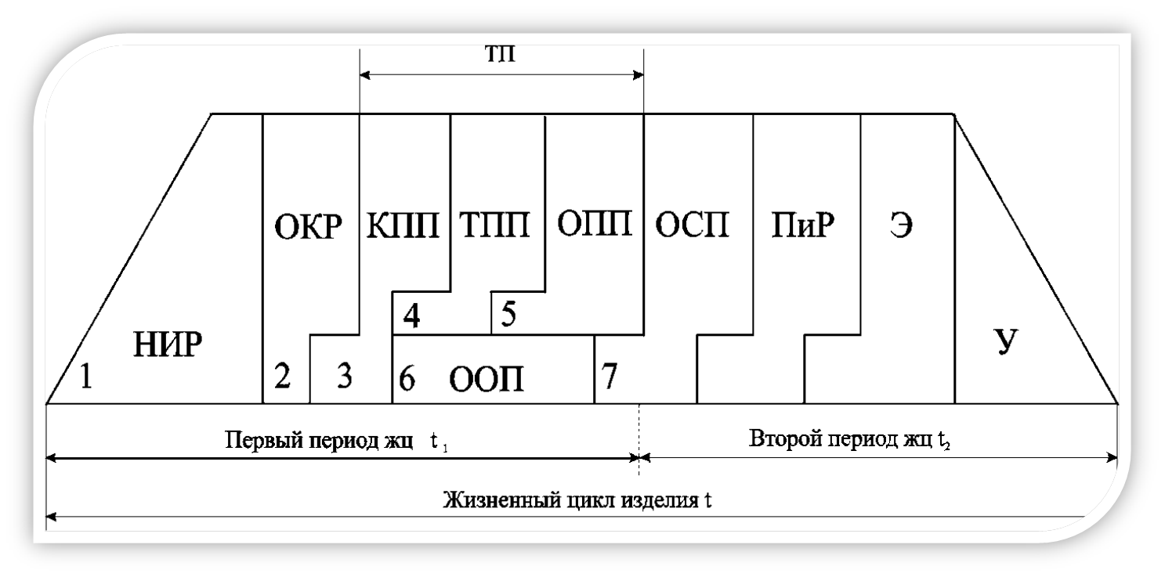
2.1 Организационная структура системы разработки и освоения выпуска новой продукции
2.1.1 Жизненный цикл изделия, его сущность, структура
Жизненный цикл продукции – процесс, происходящий с момента возникновения идеи на изготовление нового изделия заканчивая снятием с производства и утилизацией изделия.
Длительность жизненного цикла изделия – календарный период времени, в течение которого осуществляются процессы жизненного цикла продукции.

Slide 3
Первый период жизненного цикла изделия:
Научно исследовательская работа (НИР).
Опытно-конструкторская работа (ОКР): изготовление на основе информации НИР опытного образца изделия.
Конструкторская подготовка производства (КПП): разработка чертежей, спецификаций другой конструкторской документации на промышленно-выпускаемые изделия.
Технологическая подготовка производства (ТПП): разработка технологии изготовления нового изделия и оформить её в виде технологической документации.
Организационная подготовка производства (ОПП).
Отработка изделия в опытном производстве (ООП).
Второй период жизненного цикла изделия:
Промышленное освоение (ОСП) выпуска нового изделия.
Производство и реализация (ПиР).
Эксплуатация (Э).
Утилизация (У).

Slide 4
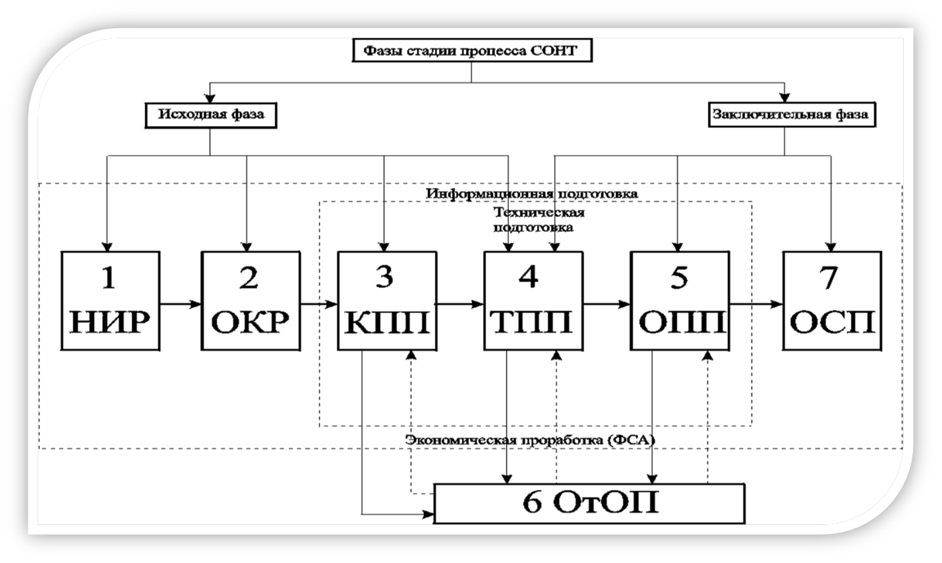
2.1.2 Стадии разработки и освоения выпуска новой продукции
Система разработки и освоения выпуска новой продукции (СОНТ) – состав и взаимосвязь элементов, каждый из которых представляет собой отдельный вид работы. Цель данной системы – упорядочить разработку и освоение выпуска всех новых изделий на предприятии.

Slide 5
2.3 Организация конструкторской подготовки производства
2.3.1. Основные задачи, стадии и этапы проектно-конструкторской подготовки
Основная задача проектно-конструкторской подготовки производства – создание комплекта чертежной документации для изготовления и испытания макетов, опытных образцов (опытной партии), установочной серии и документации для установившегося серийного или массового производства новых изделий с использованием результатов прикладных НИР, ОКР и в соответствии с требованиями технического задания.
Стадии КПП:
Техническое задание (ТЗ) – исходный документ, на основе которого осуществляется вся работа по проектированию нового изделия.
Техническое предложение (ТПр) разрабатывается в случае, если ТЗ выдано заказчиком.
Эскизный проект состоит их 2-х частей: графической части и пояснительной записки.
Технический проект представляет собой полный комплекс работ, связанный с выполнением графической и расчётной частей, а также с уточнением технико-экономических показателей разрабатываемого изделия.
Рабочий проект.

Slide 6


2.3.2 Стандартизация и унификация в конструкторской подготовке производства
Стандартизация - собой комплекс мероприятий по устранению излишнего многообразия:
в качестве, типах и конструкциях изделий;
в формах и размерах деталей и заготовок;
в профилях и марках материалов;
в технологических процессах;
в организационных методах.
Конструкторская унификация – это комплекс мероприятий, обеспечивающих устранение необоснованного многообразия изделий одного назначения и разнотипности их составных частей и деталей, приведение к возможному единообразию способов их изготовления, сборки, испытания.
Стандарт – это устойчивый образец, он закрепляет достижения в области технического прогресса и новой техники, которые разработаны, проверены и могут быть применены в широком масштабе в промышленности, на транспорте, в сельском хозяйстве и является строго обязательным.

Slide 7



Виды стандартов:
стандарты технических условий;
стандарты параметров (размеров;
стандарты типов и основных параметров;
стандарты конструкций и размеров;
стандарты марок;
стандарты сортамента;
стандарты технических требований;
стандарты правил эксплуатации и ремонта;
стандарты типовых технологических процессов;
стандарты организационного типа.
Методы конструктивной стандартизации:
внедрение конструктивных стандартов (нормалей);
создание параметрических рядов (гамм) машин;
агрегатирование;
обеспечение конструктивной преемственности.
Показатели степени стандартизации:
коэффициентом стандартизации;
коэффициентом унификации изделия;
коэффициентом преемственности и др.

Slide 8





2.3.3 Технико-экономическое обоснование на стадии проектирования новой продукции
Новая продукция должна быть лучше и эффективнее той, взамен которой она разрабатывается. С производственной точки зрения новое изделие должно быть экономичным в производстве а также обладать минимальными сроками подготовки и освоения выпуска.
С точки зрения наилучшего варианта конструкции имеется целый ряд показателей:
трудоёмкость изготовления;
материалоёмкость изготовления;
трудоёмкость подготовки изделия к функционированию;
степень стандартизации и унификации;
капиталовложения в производство продукции;
себестоимость и отпускная цена нового изделия;
прибыль и рентабельность производства.
Выпуск нового изделия целесообразен, если выполняется неравенство:
где – прибыль, получаемая от производства нового изделия;
– капиталовложения, связанные с организацией производства нового изделия;
– существующая (нормативная) рентабельность предприятия.

Slide 9
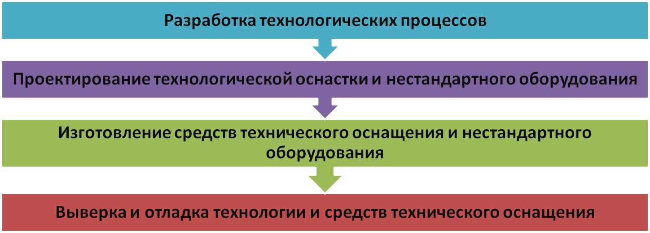
2.4 Организация технологической подготовки производства
2.4.1 Задачи и содержание технологической подготовки производства
Технологическая подготовка производства (ТПП) – совокупность мероприятий, обеспечивающих технологическую готовность производства, т.е. наличие на предприятии полных комплектов конструкторской и технологической документации и средств технологического оснащения, необходимых для выпуска заданного объема продукции с установленными технико-экономическими показателями.
Основные этапы технологической подготовки производства:

Slide 10




2.4.2 Организационно-экономические пути ускорения технологической подготовки производства
Направления технологической унификации и стандартизации
Типизация технологических процессов (ТТП) – система их рациональной разработки, основанная на создании групп конструктивно технологически подобных деталей или сборочных единиц.
Этапы осуществления ТТП:
Классификация деталей по группам и выбор типового представителя каждой группы.
Разработка технологического процесса на типовую деталь.
Унификация технологической документации приводит к сокращению общего количества документов, облегчению труда технологов при подготовке производства и внесении изменений в действующие процессы.
Унификация оборудования и технологической оснастки позволяет использовать ее при смене объектов производства, повысить коэффициент загрузки оснастки и ее эффективность, давая возможность вести обработку деталей большими партиями.
Нормализация технологических процессов (НТП) дополняет ТТП. В распоряжении технологов имеются технологические нормали на используемые исходные материалы, режимы и методы обработки, геометрические элементы конструкций, припуски, допуски, уклоны на штамповке и др.

Slide 11
2.5 Организация освоения производства новой продукции
2.5.1 Организация опытного производства новой техники
Основными особенностями опытного производства являются:
внесение большого числа изменений в техническую и технологическую документацию;
большая номенклатура одновременно осваиваемых в производстве изделий;
не повторяемость объектов производства;
непрерывная смена объектов производства;
сжатые сроки подготовки производства опытного образца;
большое число конструкторско-технических изменений.
Основная задача опытного производства: отработка конструкций и технологий изготовления изделий.
Опытное производство может осуществляться на следующих объектах:
Экспериментальные цеха промышленных предприятий.
Экспериментальное производство при отраслевых научно-исследовательских институтах.
Предприятия единичного производства временно используемые для отработки и апробирования новых идей.
Экспериментальные участки для отладки конструкций и технологий.

Slide 12


2.5.2 Организационная подготовка производства к промышленному освоению новой продукции
Организационная подготовка производства – совокупность взаимосвязанных процессов: по выбору наиболее рациональных форм и методов организации производства новых изделий по обеспечению их материальными и комплектующими изделиями; по подготовке кадров соответствующих профессий и квалификации; по сбору необходимых данных для оперативно-производственного планирования.
Организационная подготовка производства осуществляется:
планово-экономическим отделом;
планово-производственным отделом;
отделом материально-технического обеспечения;
отделом труда и заработной платы;
отделом главного конструктора (ОГК);
отделом главного технолога;
отделом главного механика;
отделом главного энергетика;
инструментальным отделом и др. подразделения.
Важнейшим этапом организационной подготовки производства является планирование. Основной его задачей на данном этапе является расчёт необходимых календарно-плановых нормативов в зависимости от формы организации производства.

Slide 13



2.5.3 Организация промышленного освоения производства новой продукции
При переходе на выпуск нового изделия предприятию предстоит оперативно решать следующие проблемы:
Новая продукция обладает более высокими техническими параметрами. Поэтому у основных работников изменяется процедура контроля качества.
Необходимо возмещать повышенные затраты на производство осваиваемых изделий за счёт ранее освоенных.
За счёт того, что выпускается новое изделие, ранее не продаваемое, необходимо более глубоко обосновывать плановые задания.
Необходимо искать области применения новой продукции на рынке сбыта.
Организация системы кооперирования поставок и материально-технического обеспечения.
Совершенствование управления обслуживания оборудования и технологической оснастки.
Центральной задачей в комплексе организационных вопросов, решаемых в период ОСП, является планирование предстоящего процесса освоения выпуска изделий.
Освоение выпуска нового изделия
Опытное освоение
Промышленное освоение

Slide 14
Отличительные признаки | Опытное освоение (ООП) | Промышленное освоение (ОСП)
Цель | Доказать и оценить экономическую возможность и целесообразность изготовления нового изделия. | Обеспечить достижение проектной мощности серийного выпуска новой продукции
Задачи | Отработка воспроизводимости технологического процесса изготовления новых изделий, корректировка КФ и ТФ. | Формирование производственной лини по выпуску нового изделия. Создание производственных связей и системы обеспечения выпуска новой продукции, обучение коллектива и т.д.
Время освоения | 2-4 месяца | 1-3 года
Место проведения | Опытный завод, производство, цех | Промышленное предприятие серийного производства

Slide 15

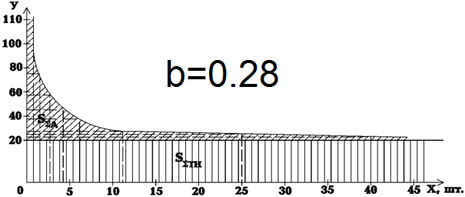
2.5.4 Динамика изменения ТЭП на стадии освоения производства новой техники
В период освоения изменению подвергаются:
трудоёмкость изготовления изделия;
процент выхода годных изделий;
затраты материала на изготовление изделий (материалоёмкость);
график обслуживания технологического оборудования;
себестоимость изготовления единицы продукции;
прибыль, получаемая предприятием.
Зависимость между удельными затратами и количеством осваиваемых изделий имеет вид степенной функции:
где – затраты на производство первой единицы изделия;
-порядковый номер изделия (или партии);
– показатель, характеризующий крутизну кривой освоения (коэффициент крутизны).

Slide 16






2.6 Планирование процессов разработки и освоения выпуска новой продукции
2.6.1 Задачи, содержание и нормативы планирования процессов разработки освоения новой продукции. Планирование процессов разработки освоения с использованием ленточных графиков
Планы создания и освоения новой техники:
Перспективные
Текущие
На 3-5 лет. Указываются сроки выполнения стадий и этапов разработки и освоения, определяется трудоёмкость работ по всем стадиям и этапам, намечаются конкретные исполнители работ и руководители.
1 год с разбивкой объемов работ на кварталы. Указываются объёмы и сроки выполнения отдельных работ конкретными исполнителями.
Основная задача планирования разработки освоения: обоснованное установление сроков исполнения стадий, этапов и отдельных работ, обеспечивающих своевременный запуск изделия производства.

Slide 17



Объёмные нормативы: кол-во листов документации на изделие, коэффициент оснащённости технологических процессов.
Трудовые нормативы - трудоёмкость конструкторских, технологических и других работ по разработке одной детали и т.п.
где – продолжительность i-й стадии;
– трудоёмкость i-й стадии;
– коэффициент, учитывающий дополнительное время на согласование, утверждение и внесение изменений в документацию (1-1.5).
– коэффициент перевода рабочих дней в календарные;
– численность работников, одновременно выполняющих данную стадию или работу;
– длительность рабочей смены (по умолчанию 8 часов);
– коэффициент выполнения норм времени.

Slide 18
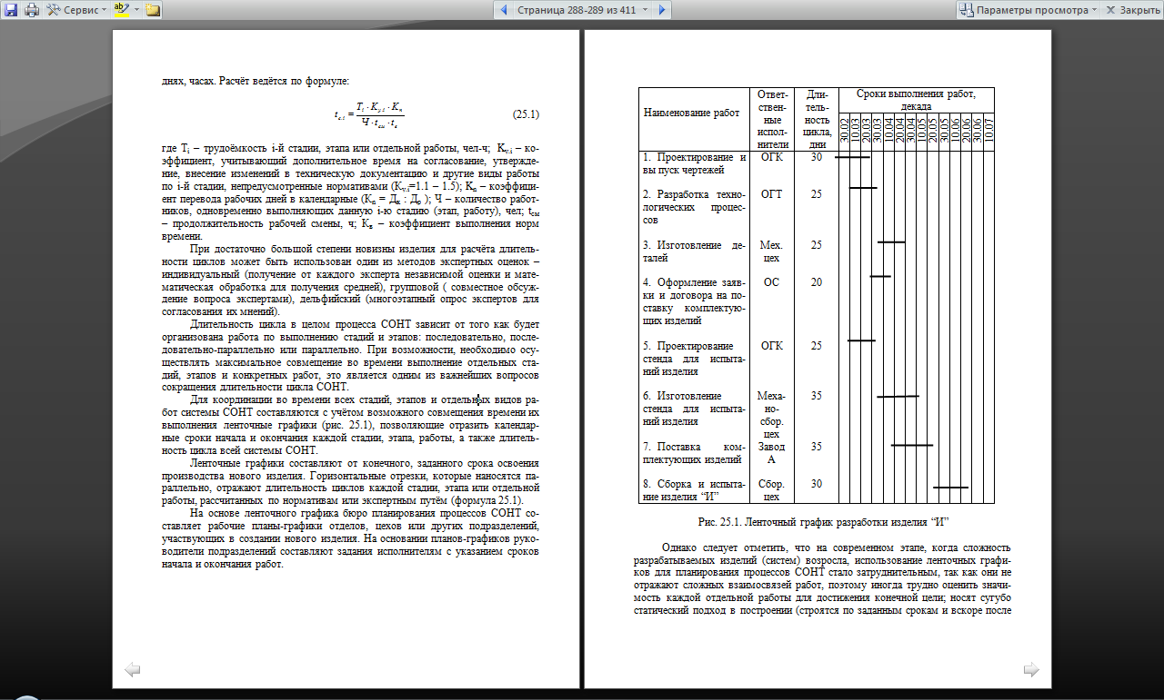
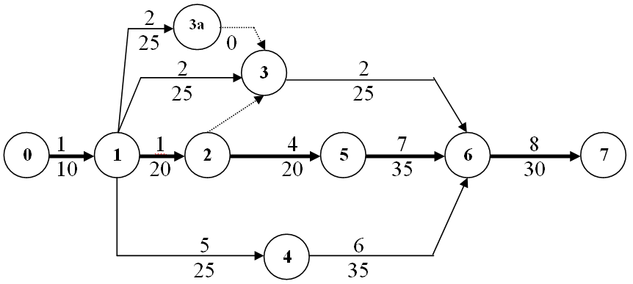
Для координации во времени всех стадий, этапов и отдельных видов работ системы СОНТ составляются с учётом возможного совмещения времени их выполнения ленточные графики.
Но ввиду сложности разрабатываемых изделий на современном этапе используют сетевые графики.
Ленточный график
Сетевой график

